Slide 1
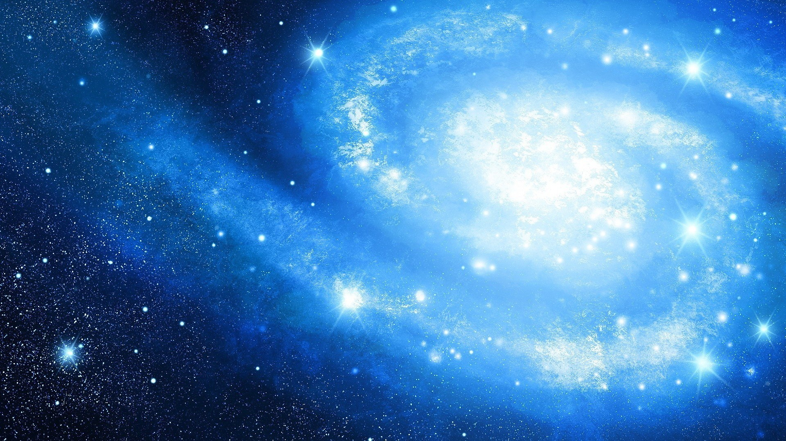
Юные покорители космоса Тема: Этот удивительный космос!
Участник: Яковлева Ангелина Витальевна 7 лет.
Воспитатель: Курманова Даметкен Ажибековна.
МДОАУ Детский сад №104 «Золотая рыбка»
г.Орск.Оренбургская область.

Slide 2

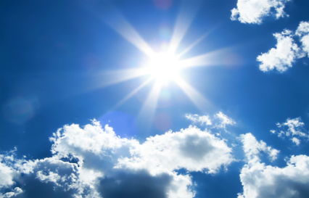
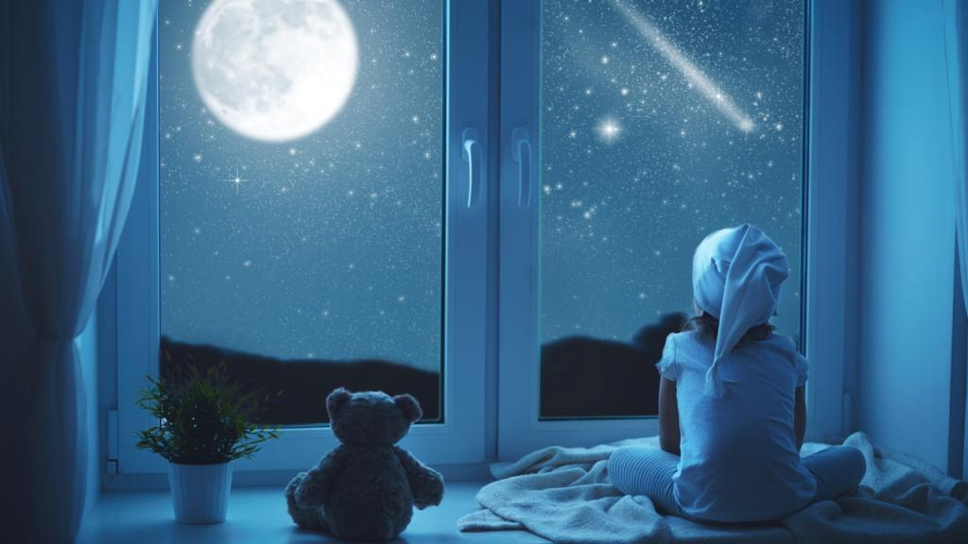
Небо Земли – это наше огромное окно в космос. Через него мы можем увидеть множество небесных светил. Главное светило – это наша дневная звезда Солнце. Ночью мы можем наблюдать Луну и звезды.

Slide 3
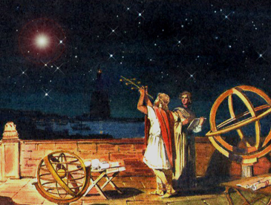
Людей с давних времен интересовало – какие же они на самом деле -звезды!

Slide 4
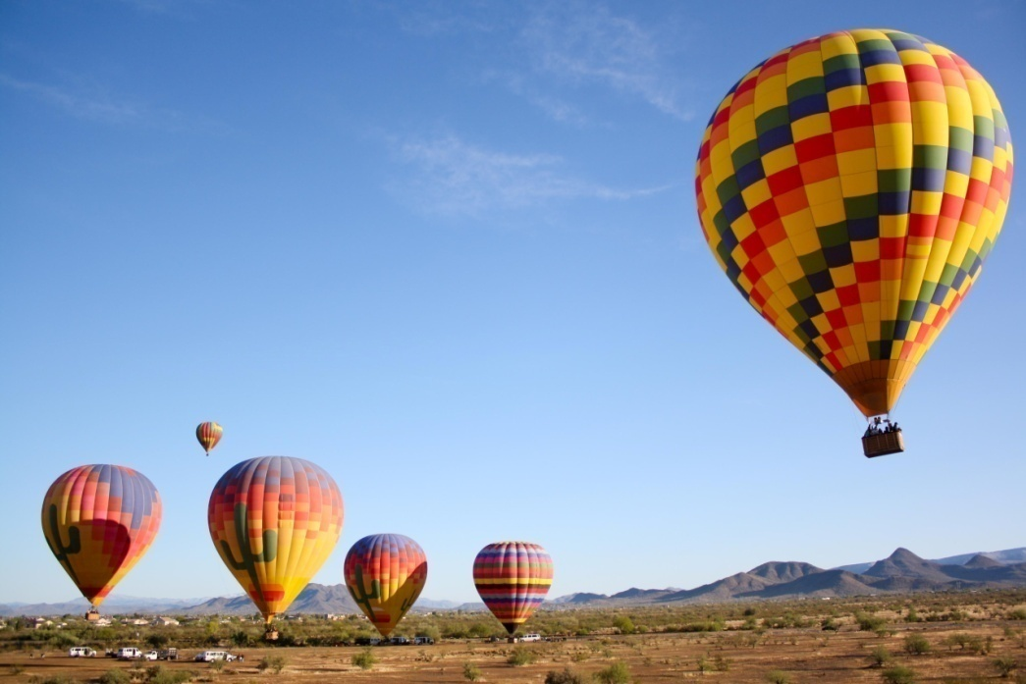
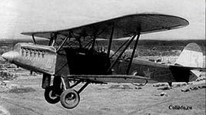
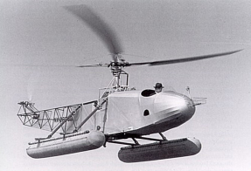
Люди научились покорять воздушное пространство. Был придуман воздушный шар.
Затем изобрели самолет и вертолет.

Slide 5
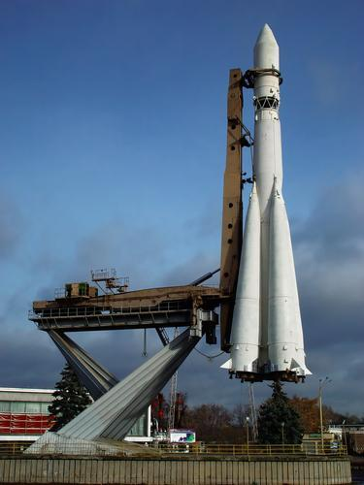
И вот однажды люди решили полететь в космос! К звездам! Для полета в космос люди построили космическую ракету

Slide 6
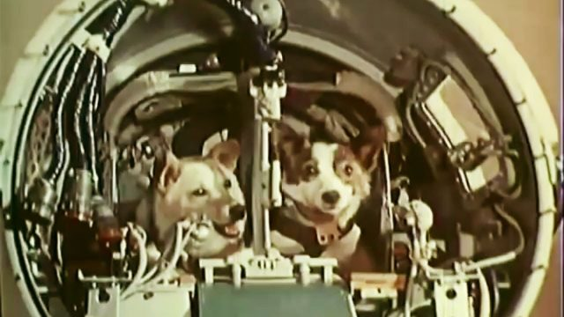
Прежде чем человек полетел в космос, там побывали животные.

Slide 7
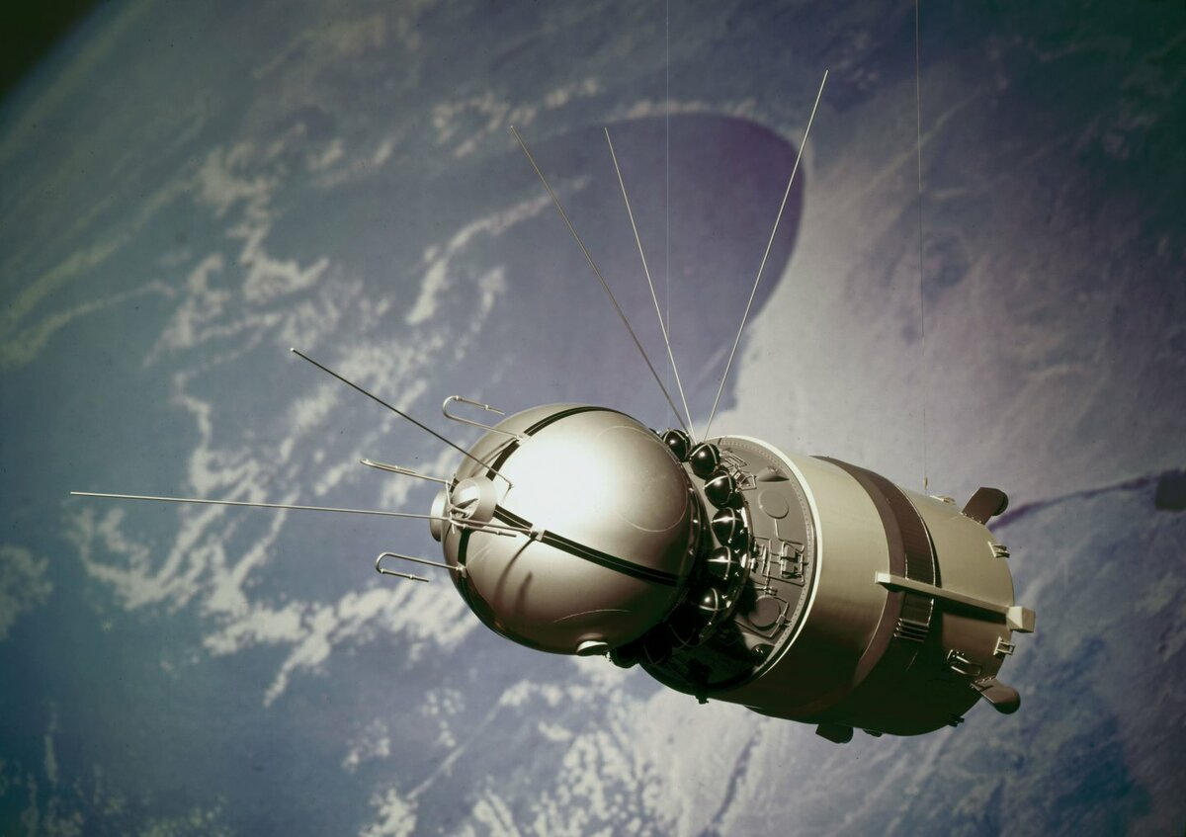
12 Апреля 1961года впервые в мире космический корабль с человеком на борту ворвался на просторы Вселенной

Slide 8
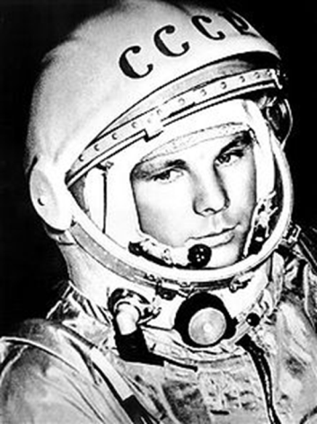
Корабль пилотировал советский космонавт Юрий Алексеевич Гагарин. Он был первым человеком, который собственными глазами увидел, что Земля действительно круглая.

Slide 9
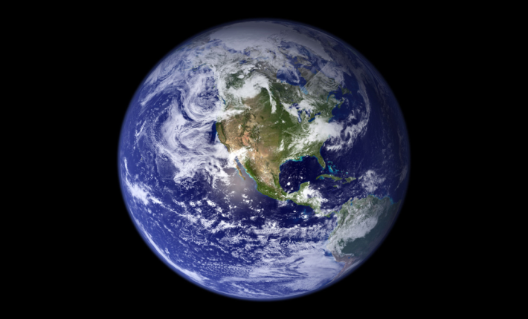
Вот такой он увидел нашу планету.

Slide 10
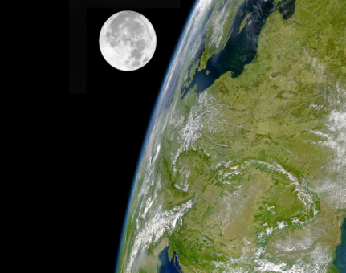
Луна из космоса тоже видна как шар. Луна намного меньше нашей планеты.

Slide 11
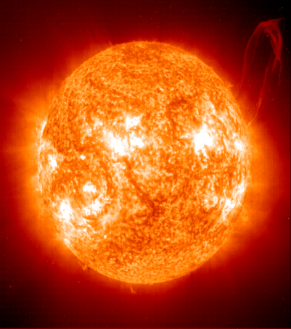
А вот таким Ю.А. Гагарин увидел наше Солнце. Огромный светящийся огненный шар. Но подлететь близко к Солнцу он не смог – ведь Солнце очень горячее.

Slide 12
На орбите Гагарин провёл простейшие эксперименты: пил, ел, делал записи карандашом. «Положив» карандаш рядом с собой, он случайно обнаружил, что тот моментально начал уплывать. Из этого Гагарин сделал вывод, что карандаши и прочие предметы в космосе лучше привязывать. Все свои ощущения и наблюдения он записывал на бортовой магнитофон.

Slide 13
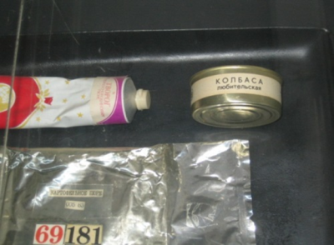
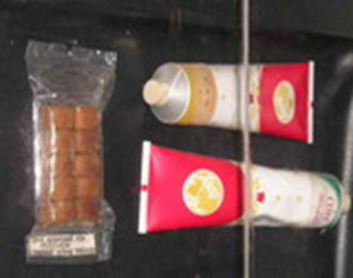
Едят космонавты продукты питания, которые хранятся в консервированном виде. Перед использованием консервы и тюбики разогревают, а пакеты с первым и вторым блюдами, разводят водой.

Slide 14
Вот теперь вы знаете о первых покорителях космоса. Может кто-то из вас тоже сможет увидеть нашу планету через иллюминатор космического корабля, попробует космическую еду, выйдет в открытый космос . Удачи!

Slide 15
Ссылки на интернет ресурсы использованные в данной презинтации ttps://infouro k.ru/prezentaciya-proekta-puteshestvie-v-kosmos-sekreti-nevesomosti-3858327.html https://yandex.ru/images/search?pos=11&img_url=https%3A%2F%2Fsun9-39.userapi.com%2Fc840622%2Fv840622603%2F6e699%2FsWiQ2rpQ818.jpg&text=картинка%20воздушный%20шар&lr=48&rpt=simage&source=wiz https://nsportal.ru/detskiy-sad/raznoe/2013/08/31/prezentatsiya-na-temu-kosmos https://nsportal.ru/detskiy-sad/raznoe/2015/09/25/prezentatsiya-pervyy-polet-v-kosmos картинки белка и стрелка в космосе https://fishki.net/1346869-kosmicheskaja-eda.html

